Slide 1
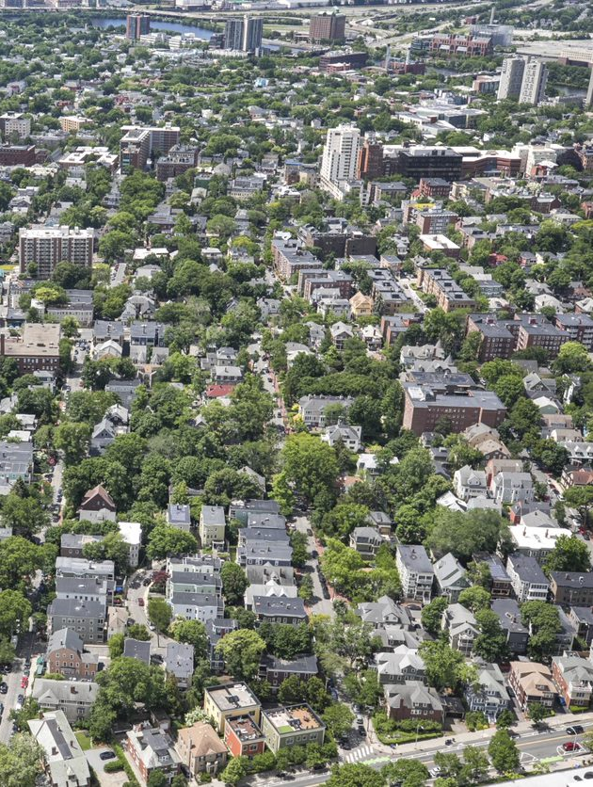


Pwogram Demonstrasyon Bilding San Gaz Fosil - Apèsi
Depatman Devlopman Kominotè Vil Cambridge
Jiyè 2023

Slide 2







Byenvini
Susanne Rasmussen, Direktè Planifikasyon Anviwònman ak Transpò
Nikhil Nadkarni, Planifikatè Pwojè Enèji
Jennifer Ballew, Planifikatè Pwojè Dirab
Brad Pillen, Planifikatè Asosye nan Angajman Enèji
Reyinyon sa a ap anrejistre

Slide 3
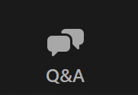
Enstriksyon pou poze yon kesyon oswa fè yon kòmantè
N ap reponn kesyon apre prezantasyon an.
Ou pral rantre nan reyinyon an ak videyo epi mikwo fèmen
Ou ka ekri kesyon oswa kòmantè nan Panèl Q&A Zoom nan
Panèl Anba Ekran Zoom
Poze yon Kesyon
Pou pwoblèm teknik, tanpri voye yon imel bay: jballew@cambridgema.gov
Vil Cambridge - Depatman Devlopman Kominotè
Jiyè 2023 3

Slide 4
Ajanda
Kontèks:
  Aksyon Cambridge pou abòde chanjman klimatik
Nouvo règleman:
  Pwogram Demonstrasyon San Gaz Fosil Massachusetts la
Egzijans ki pwopoze:
  Elimine itilizasyon gaz fosil nan nouvo bilding ak gwo renovasyon yo
Kalandriye ak pwochen etap pou adopte règleman yo
Kesyon ak repons

Slide 5
Ajanda
Kontèks:
  Aksyon Cambridge pou abòde chanjman klimatik
Nouvo règleman:
  Pwogram Demonstrasyon San Gaz Fosil Massachusetts la
Egzijans ki pwopoze:
  Elimine itilizasyon gaz fosil nan nouvo bilding ak gwo renovasyon yo
Kalandriye ak pwochen etap pou adopte règleman yo
Kesyon ak repons

Slide 6
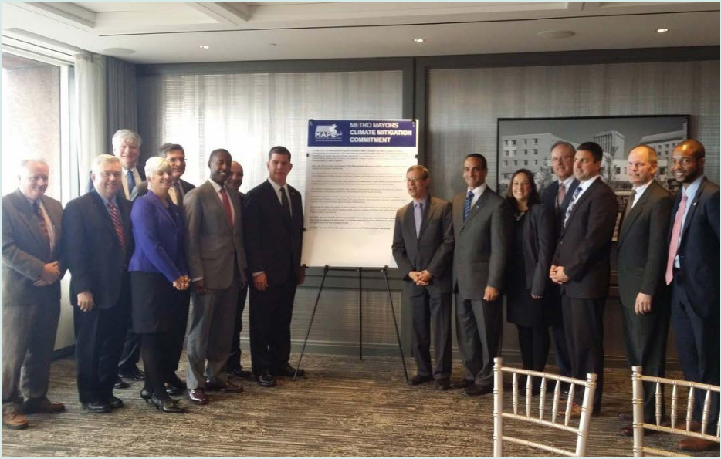
Cambridge te angaje l depi lontan pou poze aksyon kont chanjman klimatik
Cambridge ap poze aksyon alafwa pou:
mete emisyon gaz ki lakoz efè tèmik nou yo a zewo disi 2050
prepare pou enpak klima
Cambridge fè pati yon pi gwo kowalisyon vil nan zòn Boston ki te angaje yo pou atenn objektif 2050 la.

Slide 7
Bilding yo pwodui plis emisyon gaz ki lakoz efè tèmik (GHG) nan Cambridge
Fatra
Emisyon gaz bilding yo soti nan itilizasyon gaz fosil (gaz, lwil, elatriye) ak nan itilizasyon elektrisite.
Elektrisite ap vin pi pwòp chak ane e yo espere l ap pifò renouvlab disi 2030.
Transpò
Bilding yo

Slide 8
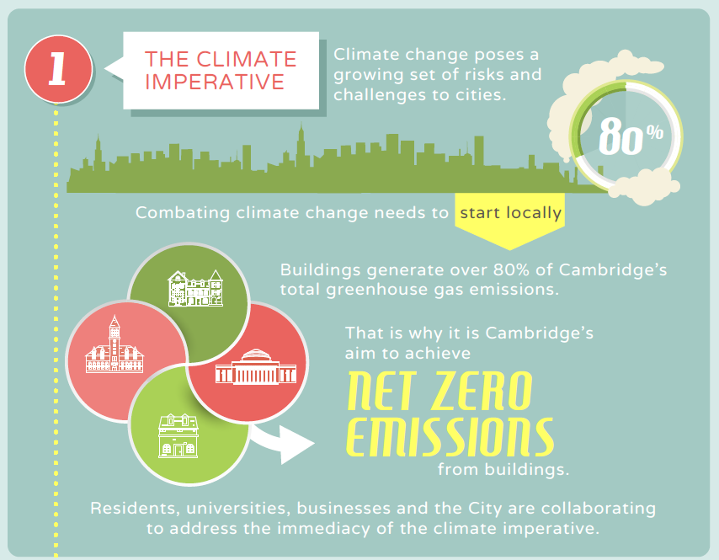
Cambridge gen yon Plan Aksyon Zewo Nèt alontèm pou diminye emisyon gaz nan bilding yo
Plan Aksyon Zewo Nèt la te premye adopte an 2015 epi yo te mete l ajou nan kad yon pwosesis kominote a dirije an 2021.
Li idantifye règleman ak pwogram pou elimine emisyon gaz ki lakoz efè tèmik nan bilding disi 2050.

Slide 9
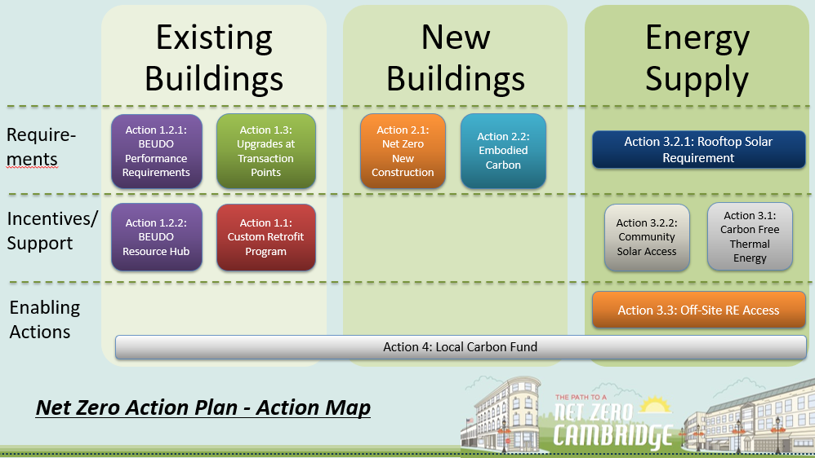
Plan Aksyon Zewo Nèt la gen aksyon pou abòde emisyon gaz alafwa nan bilding ki la deja ak nouvo bilding yo

Slide 10
Plan Aksyon Zewo Nèt la gen aksyon pou adrese emisyon gaz nan bilding ki la deja ak nouvo bilding yo
Aksyon 2.1 mande pou nouvo bilding yo zewo nèt depi nan kòmansman, tankou:
Cambridge ta dwe defann kòd zewo nèt eta a, piske Massachusetts tabli kòd bilding yo
Adopte kòd la osito eta a rann li posib
Elimine mwayen pou itilize gaz fosil nan nouvo konstriksyon – se pi bon opòtinite pou elèktrifikasyon konplè bilding
Siveye rezilta yo

Slide 11
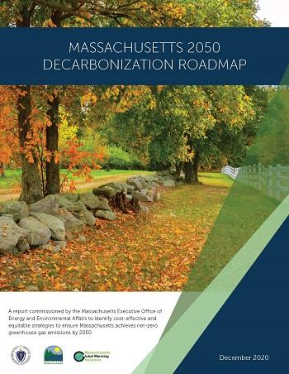
Massachusetts te idantifye politik ak pwogram pou atenn zewo nèt disi 2050
Nan Plan Aksyon Dekabonizasyon eta a:
  "Nouvo konstriksyon ofri fason ki pi fasil ak pi atiran ekonomikman pou kòmanse dekabonize sektè bilding lan..."
  "Prèske tout nouvo bilding yo ka pouswiv yon fason rantab yon konsepsyon elektrik efikas ki ogmante konfò okipan epi peye pou tèt li..."
Massachusetts te kreye the Specialized Stretch Code
  Etabli gwo estanda pèfòmans, men toujou pèmèt pou nouvo bilding yo bati ak gaz fosil
  Adopte pa Cambridge nan mwa Janvye 2023

Slide 12
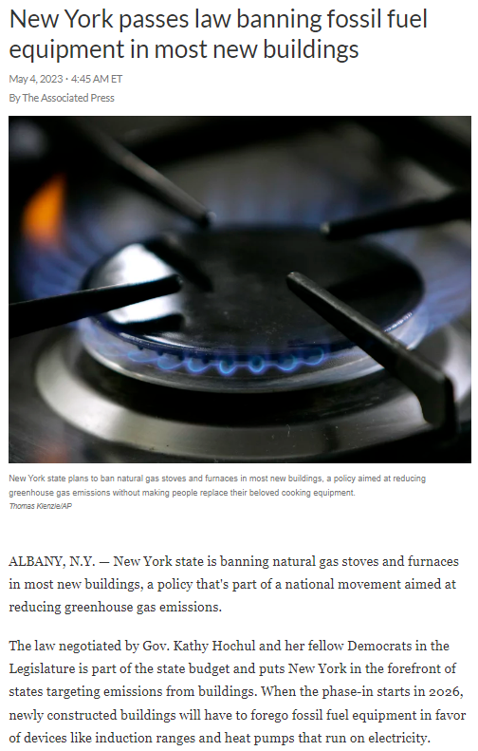
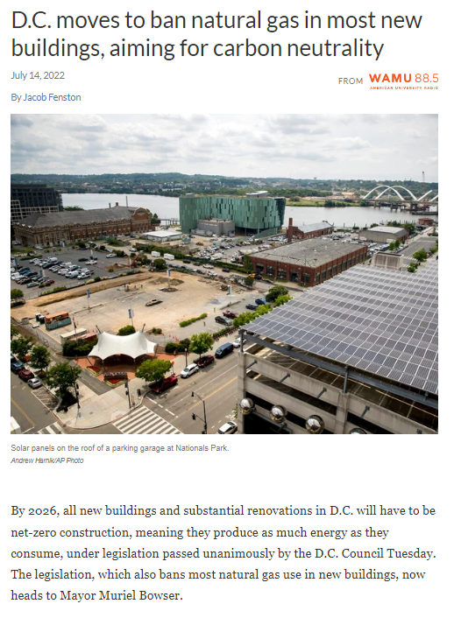
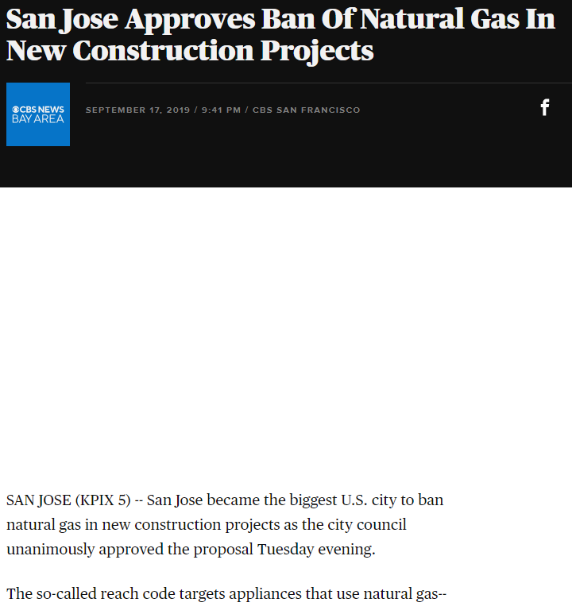
Atenn objektif klima nou yo vle di elimine progresivman gaz fosil nan nouvo konstriksyon
  Sa vle di ke nouvo bilding yo konstwi san sistèm gaz fosil tankou founo gaz oswa aparèy chofaj dlo ki sèvi ak gaz.
  Aplike pou gaz, lwil, ak lòt konbistib fosil
  Plizyè lòt vil ak eta ki gen angajman klimatik yo te vote egzijans 'pa gen nouvo gaz' yo pou nouvo bilding yo.

Slide 13
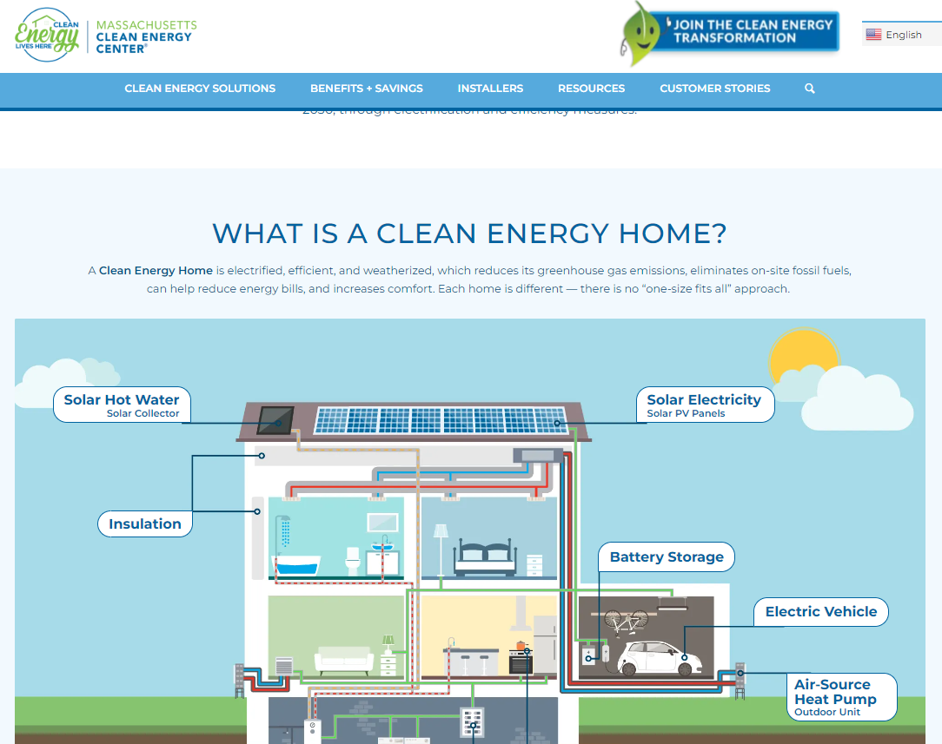
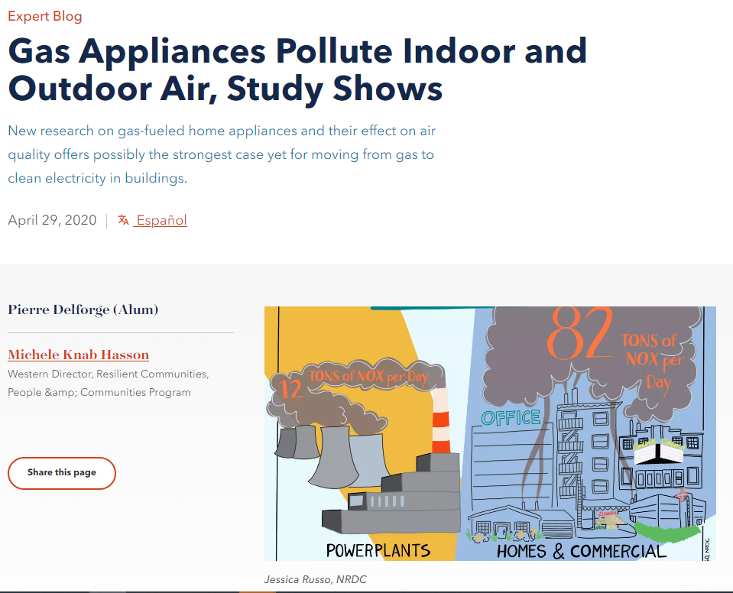
Olyedesa konstriktè yo gen obligasyon pou enstale sistèm ki totalman elektrik ak ekolojik
San gaz fosil vle di ke nouvo bilding yo bezwen bati ak sistèm tankou ponp chalè epi aparèy chofaj dlo ki sèvi ak ponp chalè.
Kalite lè pwòp ak bon lè andedan kay la byen dokimante.
Sa a tou anpeche devlopè nouvo bilding yo enstale nouvo enfrastrikti gaz ke y ap dwe retire pi devan.

Slide 14
Ajanda
Kontèks:
  Aksyon Cambridge pou abòde chanjman klimatik
Nouvo règleman:
  Pwogram Demonstrasyon San Gaz Fosil Massachusetts la
Egzijans ki pwopoze:
  Elimine itilizasyon gaz fosil nan nouvo bilding ak gwo renovasyon yo
Kalandriye ak pwochen etap pou adopte règleman yo
Kesyon ak repons

Slide 15
Massachusetts te kreye yon Pwogram Demonstrasyon San Gaz Fosil
Lejislati Massachusetts la te otorize 10 kominote pou aplike egzijans san gaz fosil pou nouvo konstriksyon ak gwo renovasyon.
  Pati nan yon Lwa pou Favorize Enèji Pwòp ak Ewolyèn Lanmè (2022)
Depatman Resous Enèji Massachusetts te devlope règleman ak yon òdonans sijere ("règ modèl").
  Cambridge te bay DOER opinyon nan devlopman règleman yo sezon ivè sa a.
  Yo te voye règleman final yo bay Lejislati an Me.

Slide 16
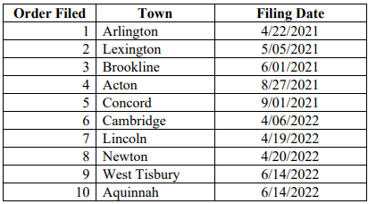
Cambridge te otorize pou patisipe nan pwogram demonstrasyon Massachusetts la
Cambridge te soumèt yon petisyon règ domestik pou mande otorite sa a nan Avril 2022, kidonk nou se yon Kominote Priyorite.
Yon vil oswa ti vil dwe satisfè 10% egzijans lojman abòdab oswa MBTA Communities Multifamily Zoning
Si yon Kominote Priyorite abandone, DOER ka chwazi yon kominote ranplasan. Somerville ak Boston te vote pou avanse petisyon règ lakay yo.
= Vil/Ti vil te vote pou adopte egzijans san gaz fosil yo
(apati 10 Jiyè 2023)

Slide 17
Ajanda
Kontèks:
  Aksyon Cambridge pou abòde chanjman klimatik
Nouvo règleman:
  Pwogram Demonstrasyon San Gaz Fosil Massachusetts la
Egzijans ki pwopoze:
  Elimine itilizasyon gaz fosil nan nouvo bilding ak gwo renovasyon yo
Kalandriye ak pwochen etap pou adopte règleman yo
Kesyon ak repons

Slide 18
Pwogram Demonstrasyon an mande pou nouvo bilding ak gwo renovasyon yo pa gen gaz fosil
Definisyon espesifik pou Gwo Renovasyon gen ladan :
Pou 1-2 kay fanmi, kay nan vil:
  renovasyon 50% nan bilding lan, si plis pase 1,000 square
  ajoute 1,000 square, oswa double bilding ki la deja a
  chanjman nan itilizasyon 1,000 square
Pou tout lòt kalite bilding yo:
  renovasyon 50% nan espas etaj bilding lan, si plis pase 20,000 square
  ajoute 20,000 square oswa double bilding ki egziste deja a
  chanjman nan itilizasyon 20,000 square oswa tout bilding lan
Nouvo bilding yo kouvri pa Fossil Fuel Free.
Gwo renovasyon yo kouvri ak defini nan règleman eta a (souvan 50% oswa plis nan sifas etaj yon bilding).
Egzanpsyon dapre règleman eta a: lopital, biwo medikal, ak laboratwa yo

Slide 19
Pwogram Demonstrasyon San Gaz Fosil la gen yon òdonans sijere oswa "modèl".
Ki sa òdonans modèl la kouvri
Yon bilding pa ka itilize chabon, gazòy, gaz natirèl, oswa lòt gaz fosil nan fonksyònman li
Anjeneral yo konprann sa a gen ladan chofaj, sistèm dlo cho, ekleraj, kwit manje, ak seche rad, ak chaj pwosesis potansyèlman komèsyal yo (egzanp, restoran, dray klining)
  Yon vil oswa ti vil ka pwopoze egzanpsyon limite oswa chanjman nan modèl òdonans avèk jistifikasyon
Òdonans modèl la baze sou nouvo kòd konstriksyon "Spesyalize" (ke Cambridge te adopte) epi li fondamantalman elimine opsyon ki pèmèt itilizasyon gaz fosil, ak de klarifikasyon:
  Li pèmèt itilize gaz oswa pwopàn pou chofaj dlo pou plizyè fanmi jiska 2027
  Li presize ke gwo renovasyon pa ka enstale nouvo ekipman gaz fosil pou chofaj, dlo cho, kwit manje, elatriye.

Slide 20
Eta a pral fè yon evalyasyon rezilta yo
Vil ak ti vil yo dwe bay DOER dosye pèmi konstriksyon yo, ki gen ladan nenpòt rapò sou nòt enèji.
DOER pral jwenn aksè nan itilizasyon enèji nan sèvis piblik yo epi fè rapò sou rediksyon emisyon yo.

Slide 21
Ajanda
Kontèks:
  Aksyon Cambridge pou abòde chanjman klimatik
Nouvo règleman:
  Pwogram Demonstrasyon San Gaz Fosil Massachusetts la
Egzijans ki pwopoze:
  Elimine itilizasyon gaz fosil nan nouvo bilding ak gwo renovasyon yo
Kalandriye ak pwochen etap pou adopte règleman yo
Kesyon ak repons

Slide 22
Kalandiye pou Kominote Priyorite yo
Cambridge dwe soumèt aplikasyon final li a (ki gen ladan òdonans pwopoze a ak dat aplikasyon) bay DOER disi 1ye Septanm 2023 .
  Si l pa fè sa, sa pral lakoz eliminasyon nan pwogram nan
  Minisipalite yo ka soumèt aplikasyon yo a pi bonè bay DOER pou jwenn fidbak

Slide 23
N ap pataje enfòmasyon sou pwogram nan ak rezidan Cambridge yo epi pwopriyetè bilding yo
  Enfòmasyon yo prezante nan prezantasyon sa a ak yon prezantasyon nan dat 24 Jiyè
  Angaje ak pwofesyonèl konstriksyon yo nan prezantasyon Kòd Espesyalize semèn sa a
    Madi 11 Jiyè a 4pm: Kòd Komèsyal Espesyalize
    Mèkredi 12 Jiyè a 4pm: Kòd Espesyalize Rezidansyèl
  Bay depliyan nan espas kominotè yo atravè Cambridge
  Nouvèl atik ak enfòmasyon sou entènèt
  Sensibilisation asosyasyon rezidan yo ak asosyasyon biznis yo
  Enfòmasyon pou pwopriyetè gwo bilding ak pwofesyonèl konstriksyon k ap travay nan Cambridge

Slide 24
Nou vle fidbak ou sou fason nouvo bilding yo ak gwo renovasyon yo nan Cambridge kapab san gaz fosil
Anplis de resevwa fidbak nan prezantasyon yo, yo te lanse yon sondaj sou entènèt pou rasanble opinyon rezidan Cambridge yo ak pwopriyetè bilding yo, ki kouvri:
Tip espesifik bilding yo ke nou ta dwe konsantre rechèch nou sou yo
Itilizasyon espesifik oswa sistèm konstriksyon ke nou ta dwe fè plis rechèch sou yo
Ki jan gwo renovasyon yo ka san gaz fosil
Lòt sijè ke nou ta dwe fè rechèch sou yo
Repons sondaj yo dwe bay oplita 17 Jiyè pou yo enkòpore nan travay rechèch la.
https://bit.ly/FFFupdates

Slide 25
Pwochen Etap pou Cambridge
Nou ap travay ak yon konsiltan rechèch pou chèche konnen si nenpòt chanjman nan règ modèl la apwopriye, lè nou fè bagay sa yo:
  Egzamine ki kalite bilding yo bati oswa renove nan Cambridge
  Konprann nenpòt limit teknik nan ekipman tout elektrik pou kalite bilding espesifik yo oswa itilizasyon final yo
  Revize fason egzijans yo ap afekte chaj pwosesis yo nan Cambridge
  Revize opinyon yo resevwa nan sondaj la pou mete yo nan rechèch la
Konsèy Minisipal la pral diskite sou langaj òdonans yo pwopoze nan reyinyon Komite Òdonans 1ye Out la ak vote nan lang final nan dat 7 Out.

Slide 26
Kesyon ak Repons
Ou pral rantre nan reyinyon an ak videyo epi mikwo fèmen
Ou ka ekri kesyon oswa kòmantè nan Panèl Q&A Zoom nan
Panèl Anba Ekran Zoom
Poze yon Kesyon

Slide 27
Pou Plis Enfòmasyon
Vizite paj wèb nou an nan https://bit.ly/FFFupdates
Ranpli sondaj la oplita 17 Jiyè
Prezantasyon 24 Jiyè
Kontakte Brad nan bpillen@cambridgema.gov

Slide 28
Mèsi!

